Slide 1
Taller de comprensión 4
IDENTIFICO EL AMBIENTE
2°Básico
21-03-2025

Slide 2
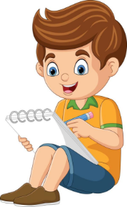
Volvamos a escuchar y ver el siguiente cuento:
¿Dónde se desarrolla la historia? _______________________________________
Dibuja el lugar:

Slide 3
¿Qué será el ambiente de un cuento?
Contestemos todos juntos….
___________________________________________________________________________________________________________________

